Slide 1
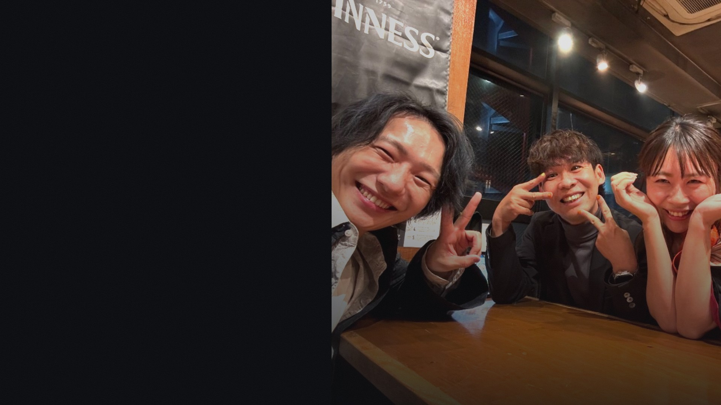
一人では、
届かない場所へ。
宇部 光太 × 山田 研二 × あらい ひとみ

Slide 2
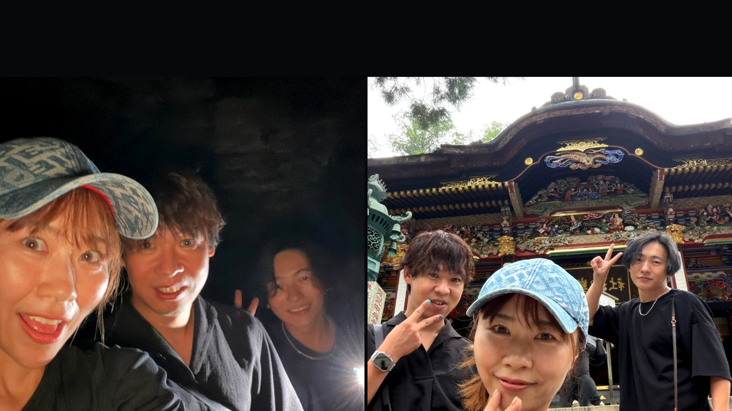
2025年春
三人は、別々の道を歩いていた。

Slide 3

2025年5月
Reyel、
FC化スタート。

Slide 4

2025年夏
会話が、
噛み合わない。

Slide 5

同じ覚悟で、
法人を。
「日本一を目指す。一緒に法人を立ち上げよう」

Slide 6
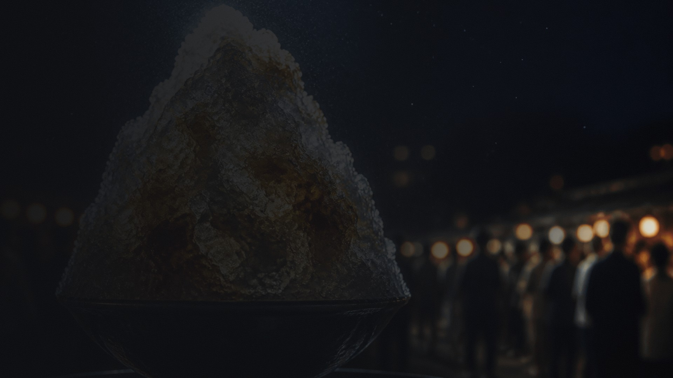
視線は、
TSUKIMISOUへ。

Slide 7
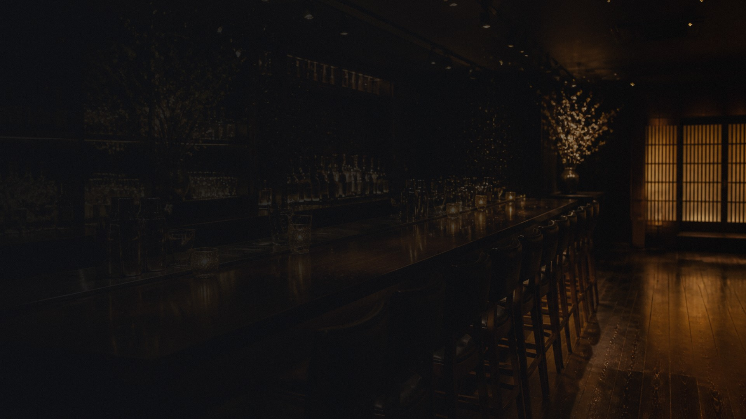
2025年冬 北本
「一緒に日本一を
目指そう」

Slide 8
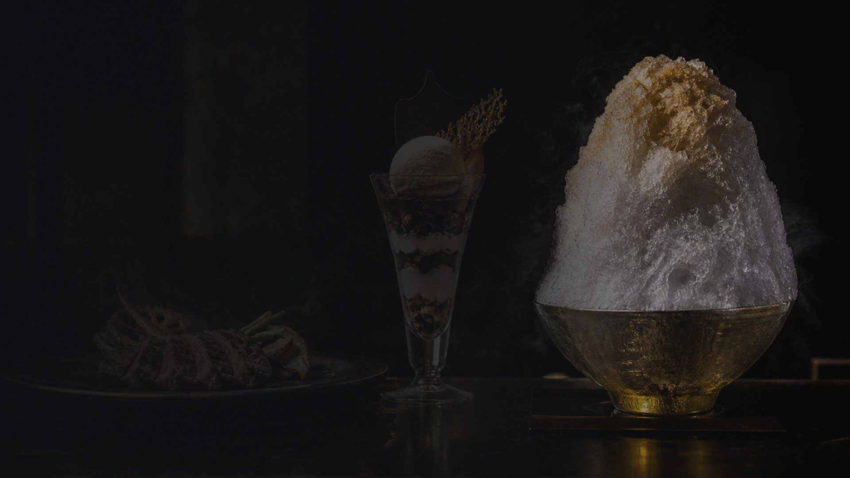
〆氷を、つくろう。

Slide 9
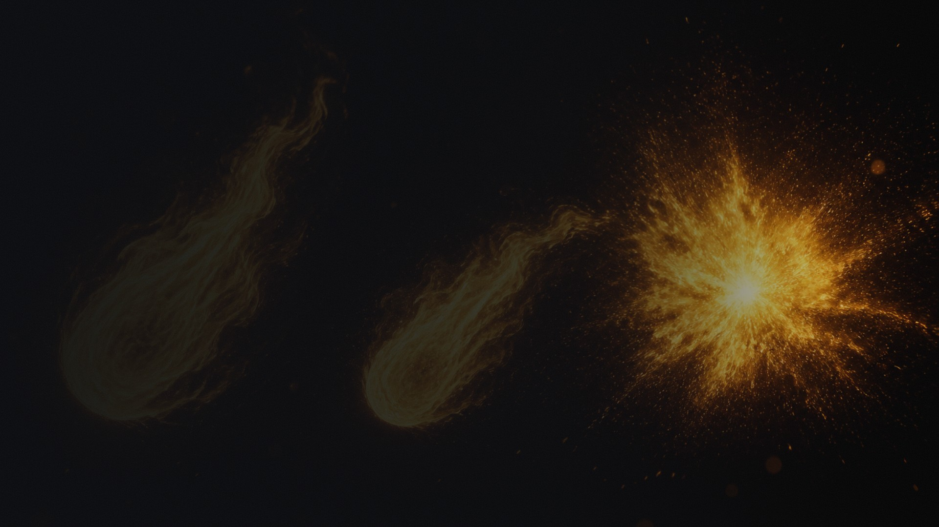
三人の覚悟が、
ひとつになった。

Slide 10

2026年4月1日
覚悟が、
法人になった。
RG株式会社

Slide 11

仲が良いだけでは、
日本一になれない。
まず挑戦する
やるなら全力
人を陥れない
リスクも、一緒に

Slide 12

5店舗
3店舗
1億
ネイルFC
かき氷FC

Slide 13

あと10年早く、
出会えていたら。

Slide 14

だから、
NOVUSを。
NOVUS
40歳以下

